Slide 1
臺
灣
特
有
鳥
類
專題介紹

Slide 2
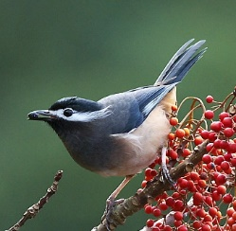
白耳畫眉
生活於臺灣溫帶森林和亞熱帶或熱帶的濕潤山地林，為臺灣特有種，同時也是臺中市的市鳥。
資料來源：維基百科 白耳畫眉
由 Alnus - 自己的作品, CC BY-SA 3.0,
https://commons.wikimedia.org/w/index.php?curid=14670262

Slide 3
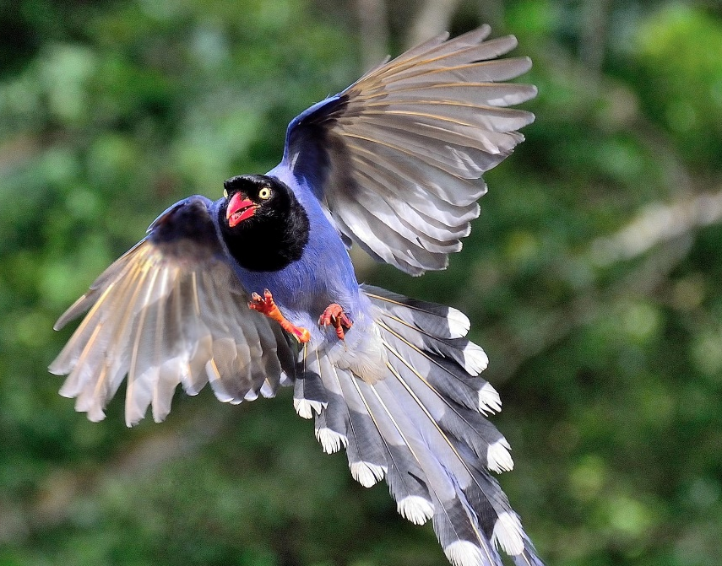
臺灣藍鵲
又叫臺灣暗藍鵲，為臺灣特有種。嘴角紅色，頭至頸部、胸部皆為黑色，其餘大致為藍色。
由 Jimmy Kao - http://500px.com/photo/62861531, CC BY-SA 3.0,
https://commons.wikimedia.org/w/index.php?curid=31500258
資料來源：維基百科 臺灣藍鵲

Slide 4
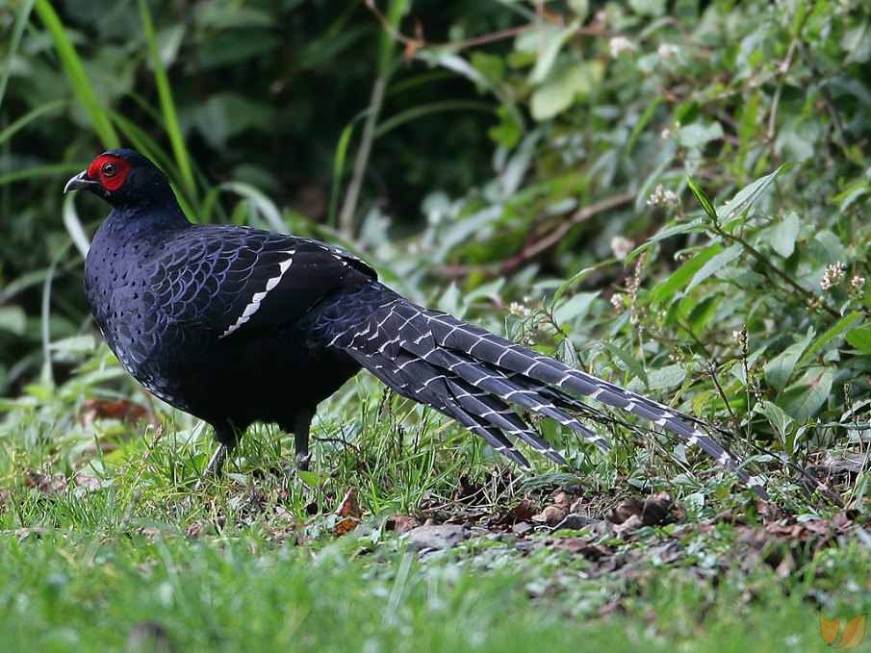
帝雉
臺灣特有的長尾雉屬鳥類。分布於臺灣的中高海拔山區，是臺灣的雉科鳥類中棲息於最高海拔者。
由 Snowyowls (photographer) / Jako (uploader) - own work (by Snowyowls)
from zh wiki, CC BY-SA 3.0, https://commons.wikimedia.org/w/index.php?
curid=556612
資料來源：維基百科 帝雉

Slide 5
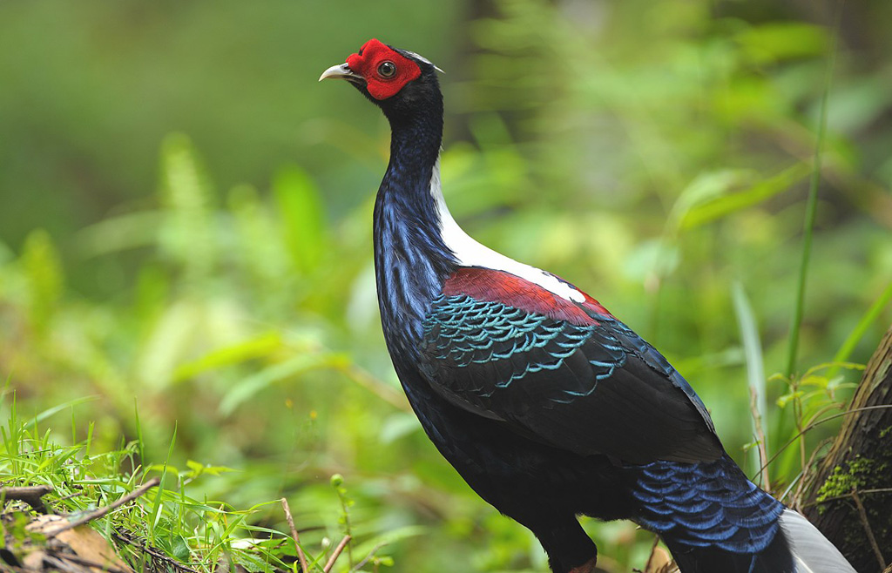
藍腹鷳
俗稱臺灣山雞，是一種大型雉類，雄性通體藍色，藍腹鷳只在臺灣山區有分布，這對於研究動物地理、系統演化有著重要的意義。
由 Robert tdc - originally posted to Flickr as DSC_9487a, CC BY-SA2.0,
https://commons.wikimedia.org/w/index.php?curid=9540887
資料來源：維基百科 藍腹鷳

Slide 6
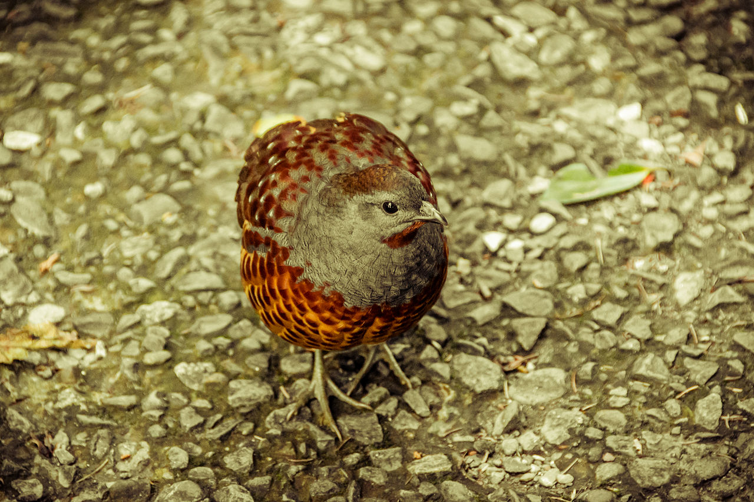
臺灣竹雞
群居性，常三五成群出沒於林地間，啄食食物，以果實、種子、昆蟲和葉子為食，叫聲類似「雞狗乖~雞狗乖~」。夜晚則休息於樹上，飛行能力不佳。
由 Alexander Synaptic - Flickr: A friendly bird appears in Yangmingshan, CC BY-SA2.0,
https://commons.wikimedia.org/w/index.php?curid=30562391
資料來源：維基百科 臺灣竹雞

Slide 7
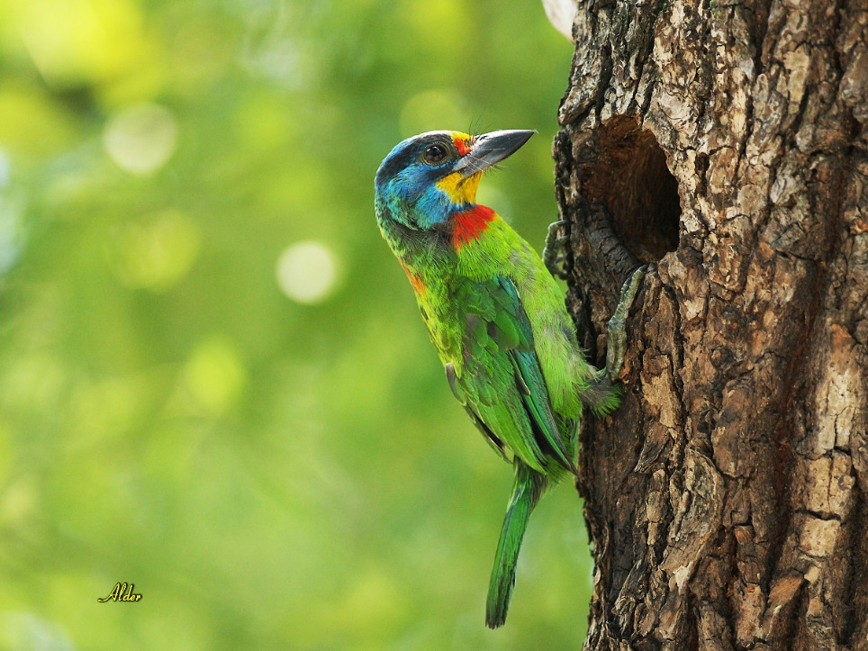
五色鳥
叫聲單調而響亮，類似敲木魚「叩叩叩……」，又因其羽色多彩繽紛，而被稱作「花和尚」。在繁殖時會啄樹洞為巢。
由 Alnus - 自己的作品, CC BY-SA 3.0,
https://commons.wikimedia.org/w/index.php?curid=8038568
資料來源：維基百科 五色鳥

Slide 8
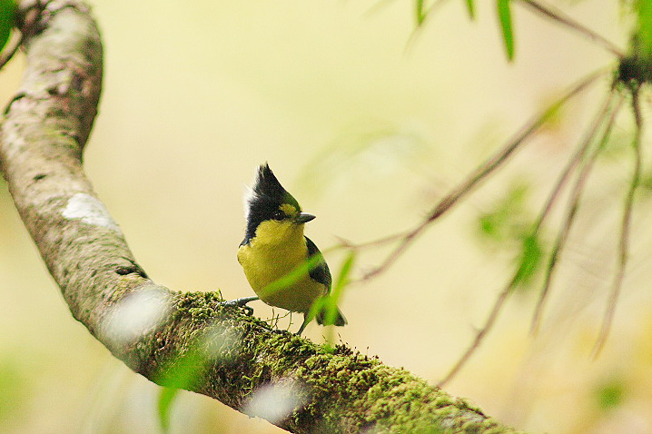
黃山雀
臺灣特有種，也是稀有的留鳥。 在溪頭其族群量較多，喜歡棲息於海拔2,000公尺以下之闊葉林，以海拔1,500公尺左右山區較常見。
由 Flickr user "Wagtail" Lai . Photo uploaded to commons by user ltshears - Flickr here, CC BY-SA 2.0,
https://commons.wikimedia.org/w/index.php?curid=1996517
資料來源：維基百科 黃山雀

